Slide 1

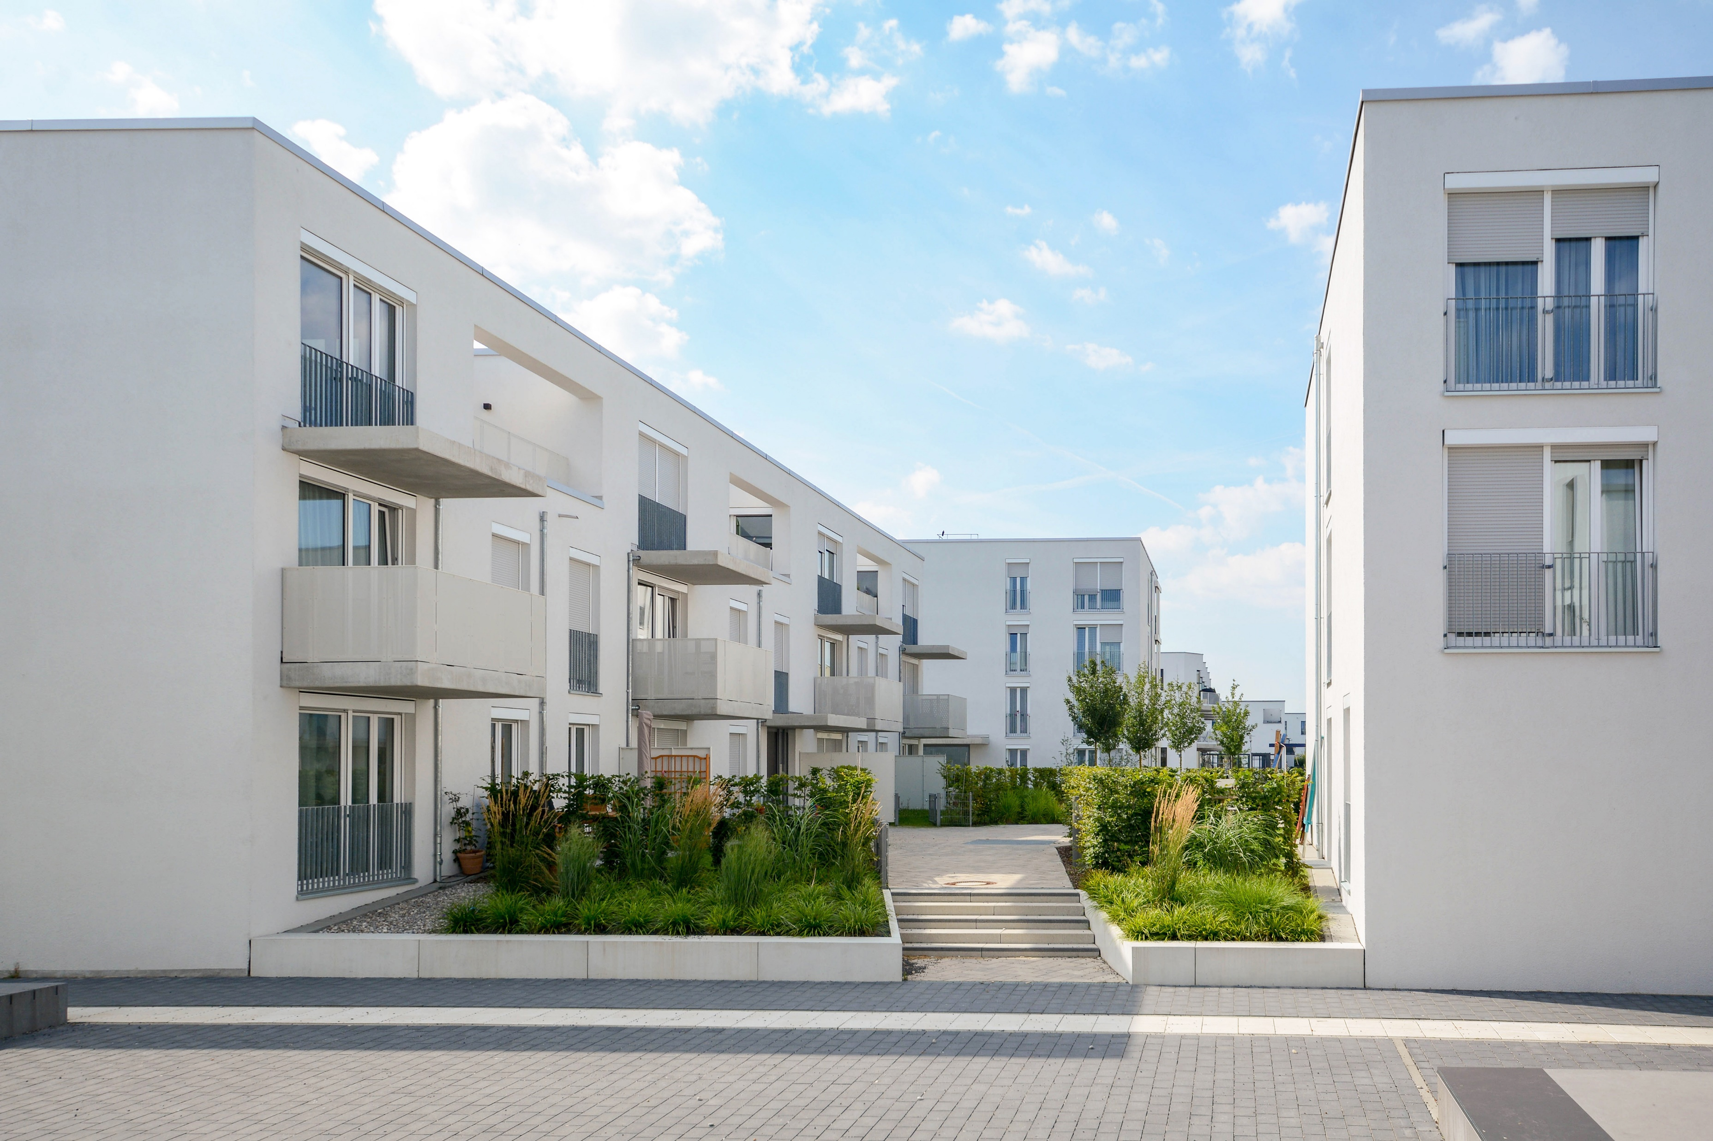
Logo Syndic
La solution pour la protection du climat et la préservation des ressources dans votre immeuble résidentiel.

Slide 2
SDK Residenzen
La SDK vous conseille selon le principe du pollueur-payeur pour réduire vos déchets résiduels et renforcer la préservation des ressources par le recyclage et la prévention des déchets dans votre immeuble résidentiel.

Slide 3
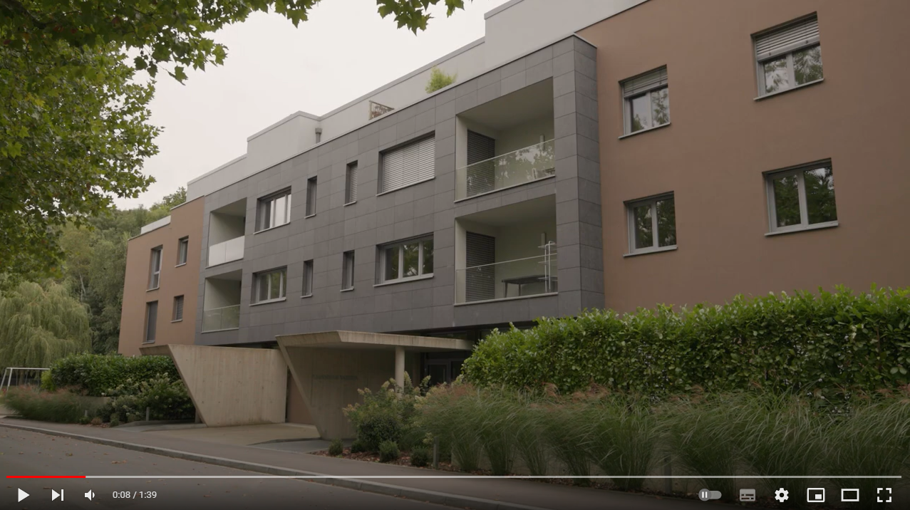
Regardez la video de SDK Residenzen!
https://www.youtube.com/watch?v=ap31usMJr2M

Slide 4



Vos avantages avec SDK Residenzen
Vous réduisez vos déchets résiduels.
Vous éliminez facilement vos déchets ménagers.
Vous permettez le recyclage grâce à la collecte sélective.

Slide 5




Vos avantages avec SDK Residenzen
Vous économisez 20 à 40 % de vos dépenses en réduisant les déchets résiduels.
Vous utilisez un local à déchets sûr et propre.
Conforme à la loi relative à la gestion des déchets du 21 mars 2012
Coordonné avec la Chambre Immobilière du G-D. et le Groupement des Syndicats Professionels du Luxembourg

Slide 6
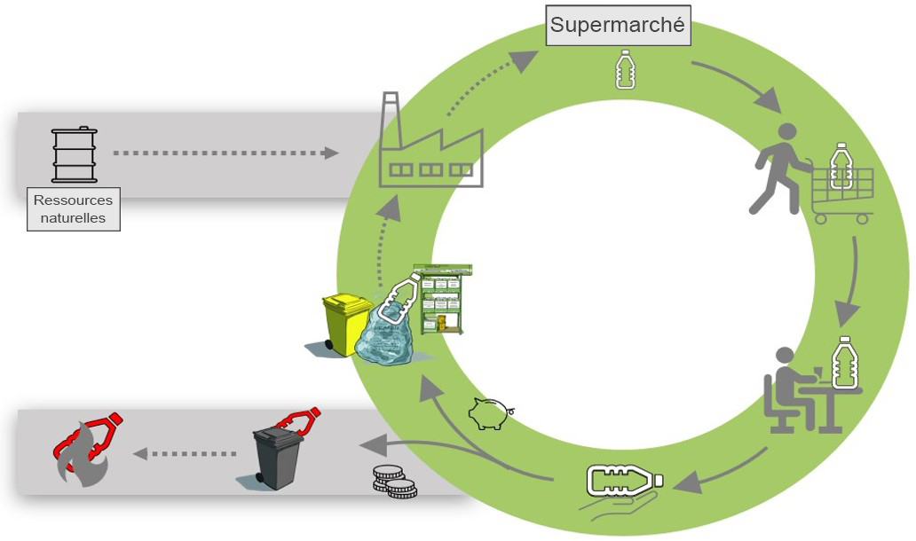
Le principe du SDK Residenzen

Slide 7
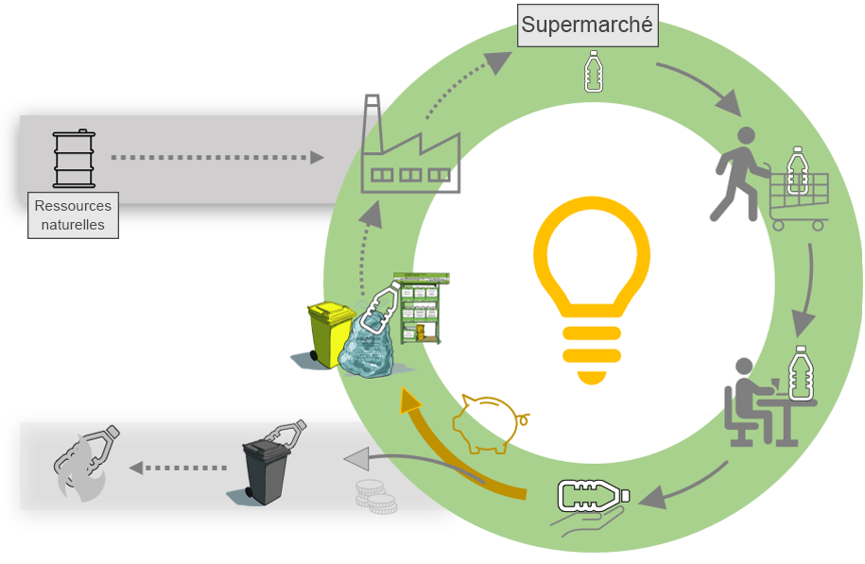
Le principe du SDK Residenzen

Slide 8

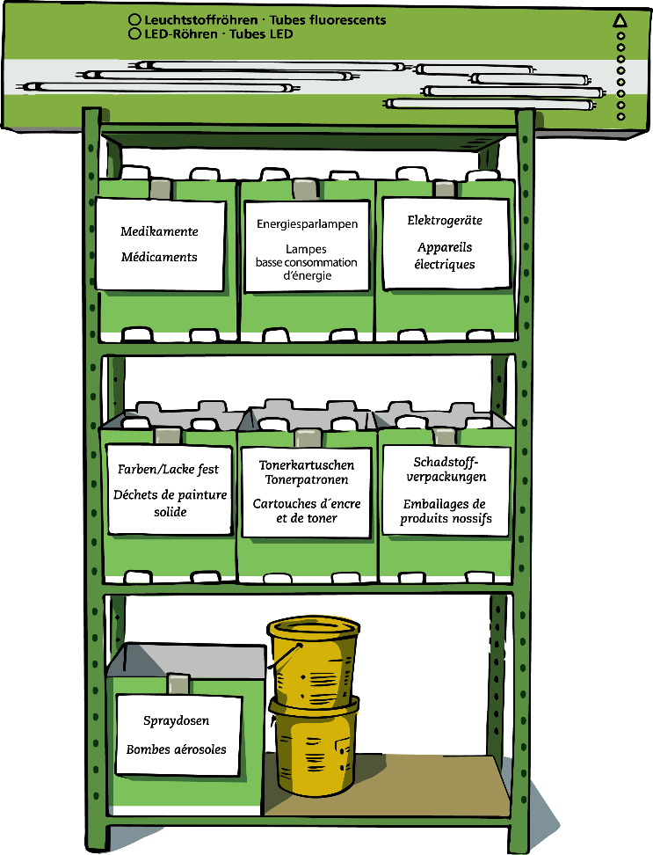
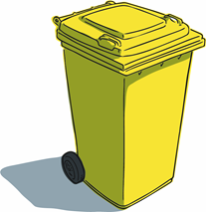
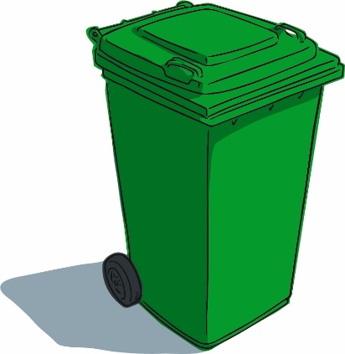
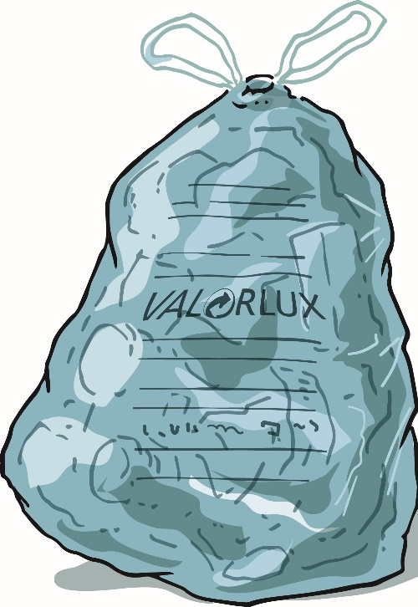
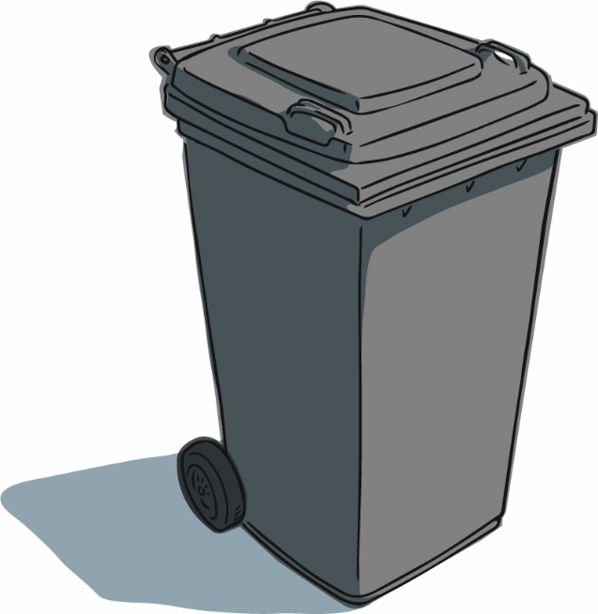
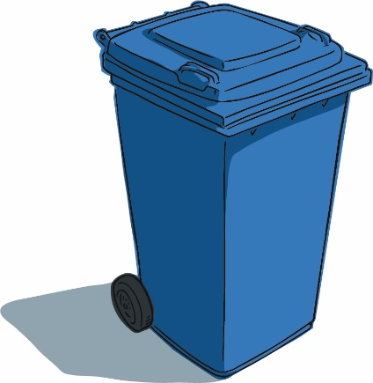
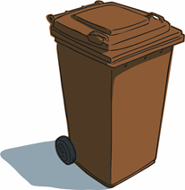
Le concept de la collecte
La collecte selon le concept du
SDK Residenzen est composée de plusieurs modules qui permettent une collecte optimale des déchets.

Slide 9
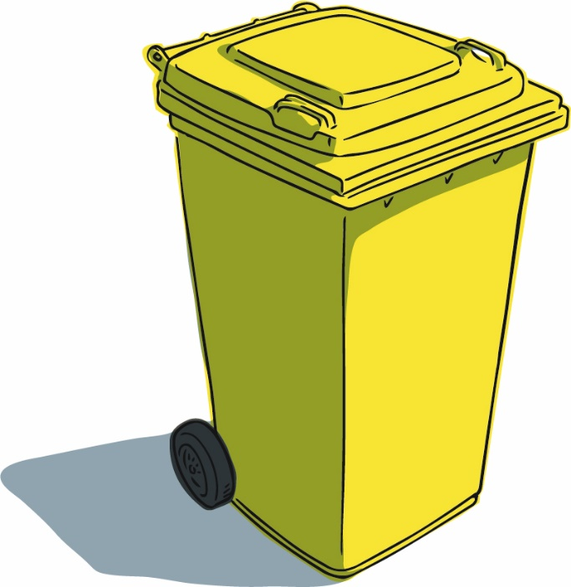
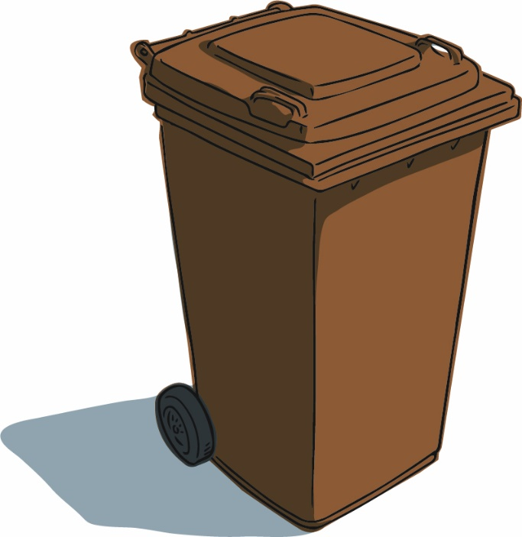

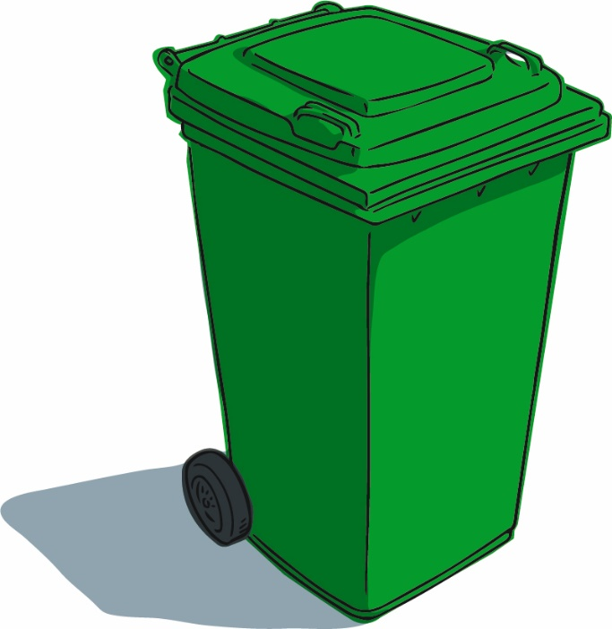
Le concept de la collecte
Elimination des déchets municipaux
Papier/Carton
Verre creux
Déchets organiques

Slide 10


Le concept de la collecte
Valorlux (Emballages)
Bouteilles en plastique
Emballages métalliques
Cartons à boisson
Films et sacs plastiques
Pots - gobelets - barquettes en plastique

Slide 11
Le concept de la collecte
SuperDrecksKëscht®
Collectes via SDK® fir Biirger, centres de recyclage, porte-à-porte (4x/an)
Entre autres :
Piles sèches
Médicaments
Aérosols
Cartouches d'encre et de toner
Huiles et graisses alimentaires
Lampes fluorescentes
Peintures / vernis

Slide 12
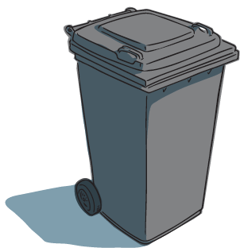
Le concept de la collecte
Collecte des déchets résiduels
Qu‘est-ce qui reste ?

Slide 13
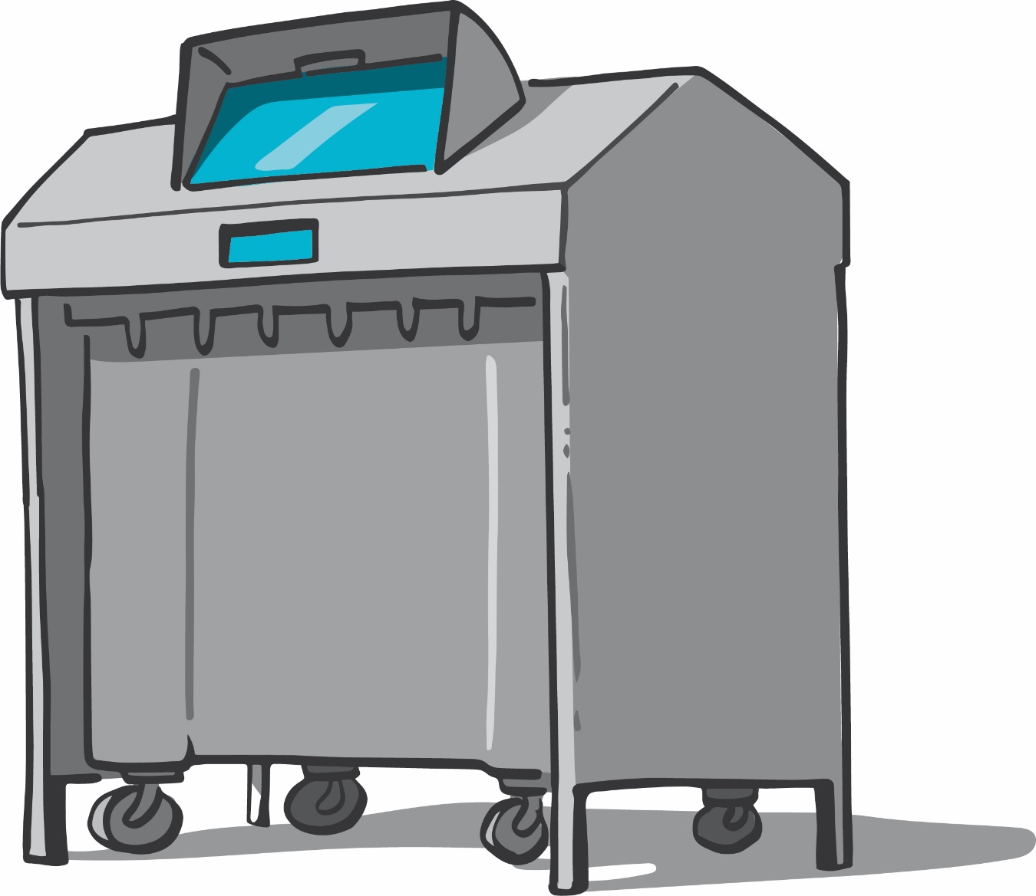
Économiser des coûts et protéger le climat grâce à la poubelle intelligente
Complétez votre point de collecte avec la poubelle intelligente !
La poubelle intelligente est un système de collecte des déchets résiduels dans les immeubles résidentiels. Elle enregistre la fréquence à laquelle un résident l'utilise.

Slide 14

Économiser des coûts et protéger le climat grâce à la poubelle intelligente
Elle permet :
une réduction d’au moins 50% des déchets résiduels, permettant de préserver les ressources et le climat.
une réduction des taxes sur les déchets et une utilisation simple.
une facturation selon le principe du pollueur-payeur.
une facturation individuelle par utilisateur.
un transfert sécurisé des données.
d’avoir une solution pour l'intérieur et l'extérieur.

Slide 15
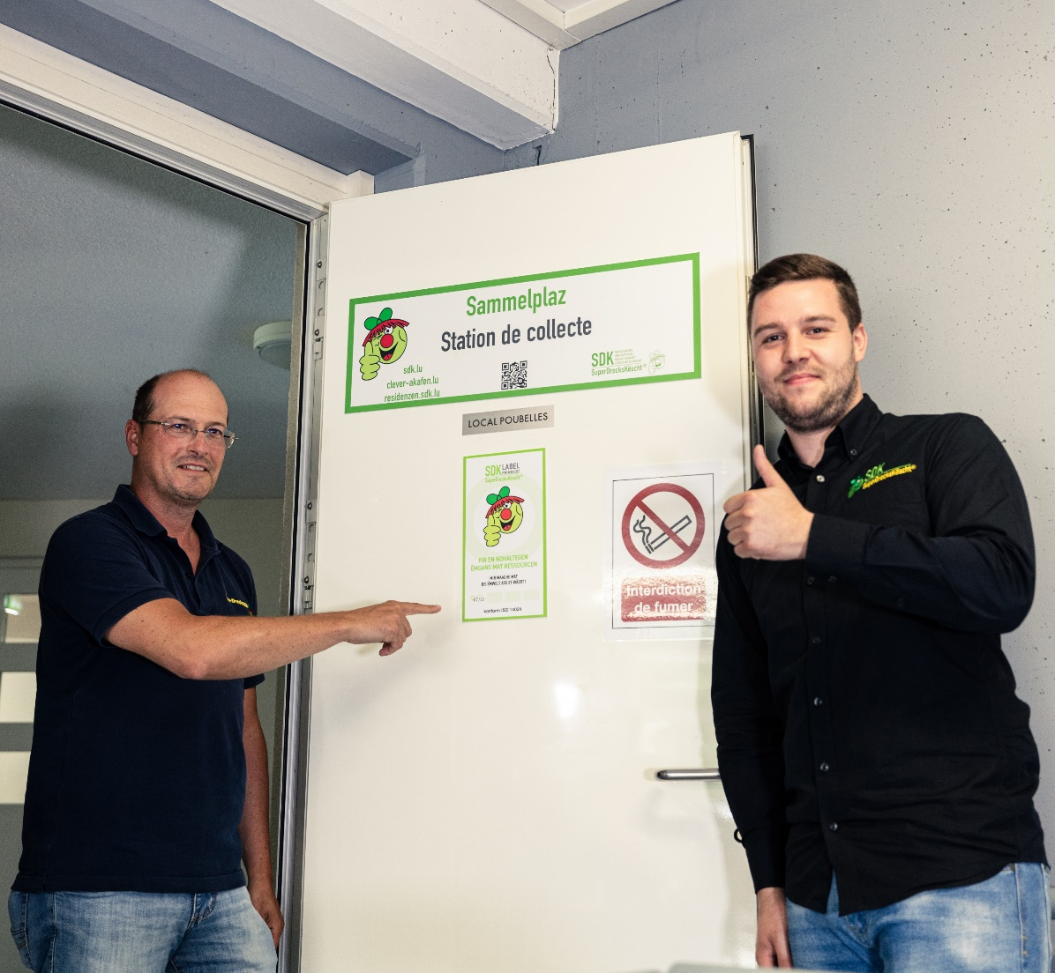
Les services proposés par SDK Residenzen
L'équipe du SDK Residenzen vous accompagne avec les services gratuits suivants :
Conseiller le gérant de l'immeuble ou le syndicat des copropriétaires.
Faire un bilan et une analyse des conditions locales.
Faire une simulation du potentiel d'économies.

Slide 16
Les services proposés par SDK Residenzen
Elaborer un concept de collecte et d’élimination en tenant compte des conditions locales.
Briefer les résidents et former le personnel qui gère l’immeuble.
Assurer un accompagnement continu de l‘immeuble résidentiel.
Octroyer le label SDK en cas d‘une bonne mise en oeuvre du concept.

Slide 17

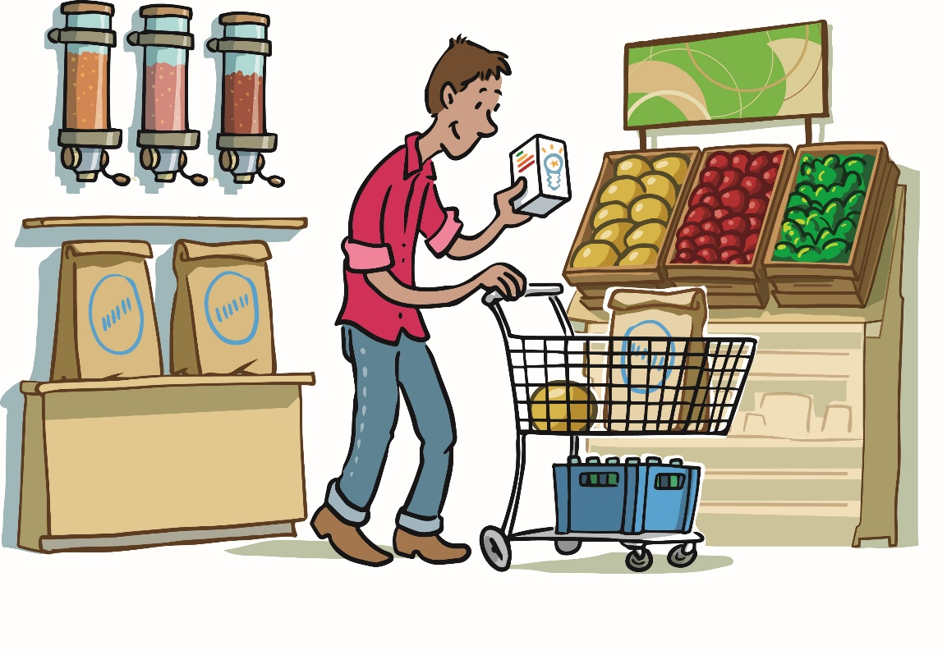
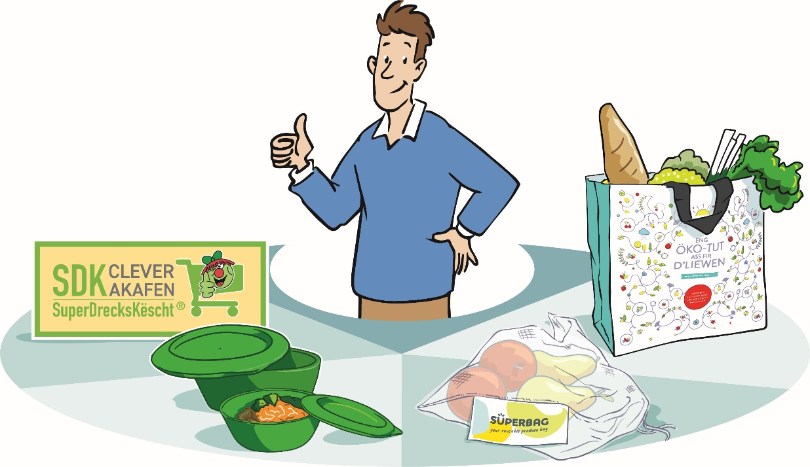
Conseils pour préserver le climat et les ressources au quotidien
Préserver déjà les ressources pendant les courses
Lorsque vous faites vos courses, essayez d'acheter des produits qui :
sont conditionnés de manière écologique
sont pauvres en substances nocives ou exempts de celles-ci
sont durables et respectueux de l'environnement
sont recyclables après usage.
Recherchez des labels de qualité tels que "Clever Akafen" et utilisez des systèmes à usages multiples tels que l’Ecobox, le Superbag et l’Eco-sac.

Slide 18
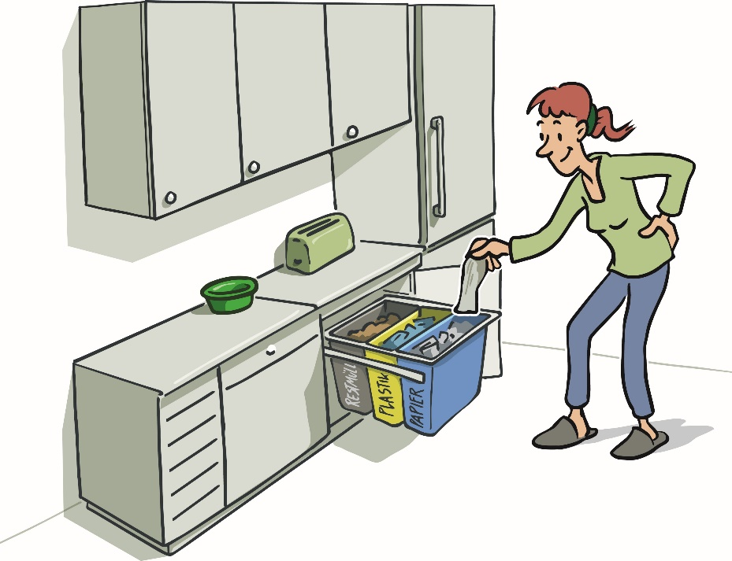
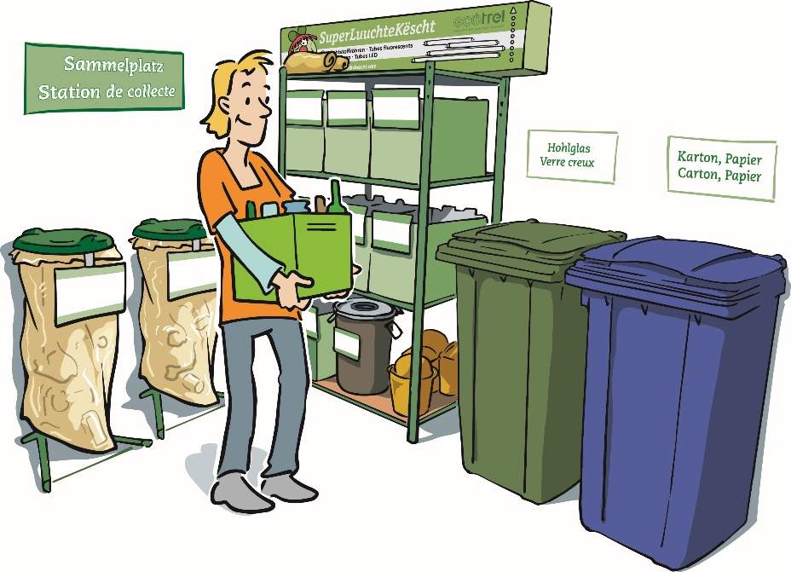
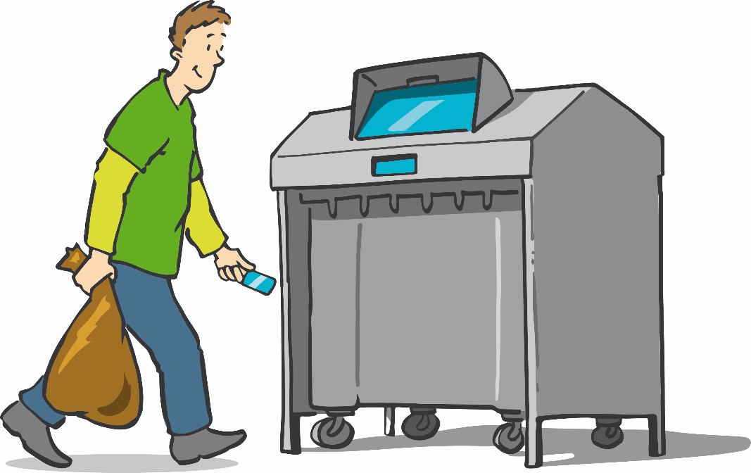
Une action appropriée à votre domicile
Collectez séparément les déchets qui n'ont pas leur place dans les déchets résiduels.
Tri correct dans le local à déchets
Mettez vos déchets dans les bons conteneurs et contribuez ainsi à la préservation des ressources.
Gestion des déchets résiduels
Utilisez la poubelle noire pour les déchets résiduels restants ou utilisez la poubelle intelligente, si disponible.

Slide 19

Le label SDK pour une mise en oeuvre exemplaire
Le label SDK sert à distinguer un engagement exemplaire pour la protection des ressources et du climat, dont tous les résidents et le gérant de l’immeuble peuvent être fiers !

Slide 20




Contactez-nous :
488 216 – 1
residenzen@sdk.lu
residenzen.sdk.lu

Slide 21




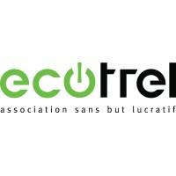

Une action de :
En collaboration avec :

